Slide 1




ỦY BAN NHÂN DÂN QUẬN LONG BIÊN
TRƯỜNG TIỂU HỌC ĐÔ THỊ VIỆT HƯNG
BÀI GIẢNG ĐIỆN TỬ
KHỐI 3
MÔN: TN&XH

Slide 2







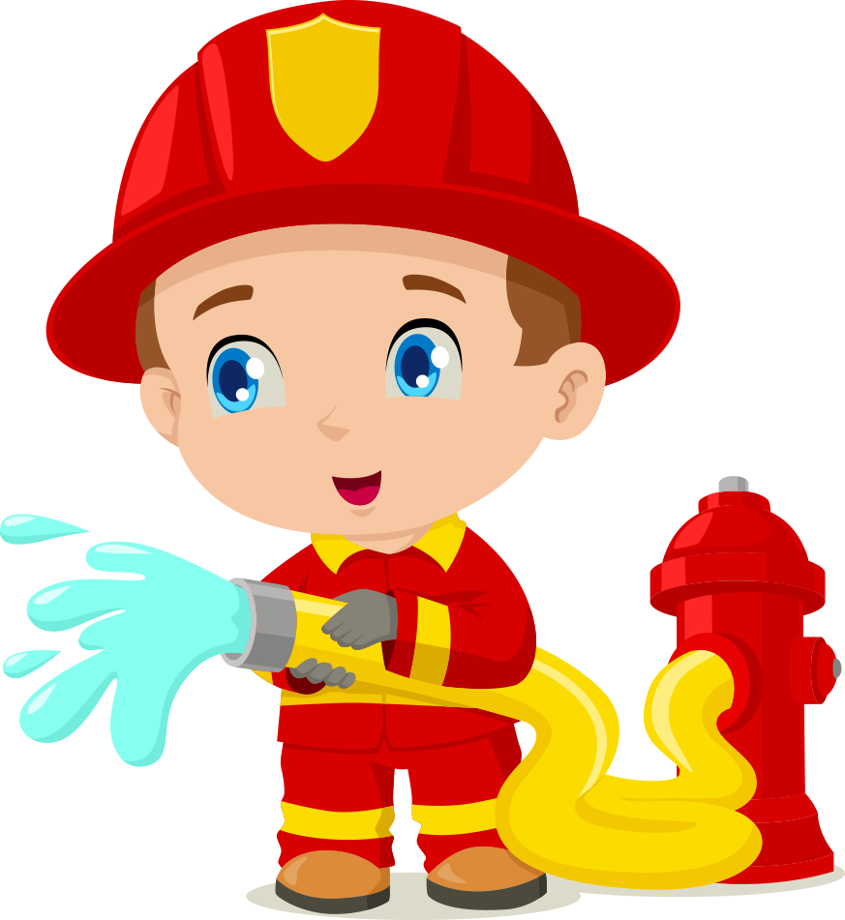




Slide 3



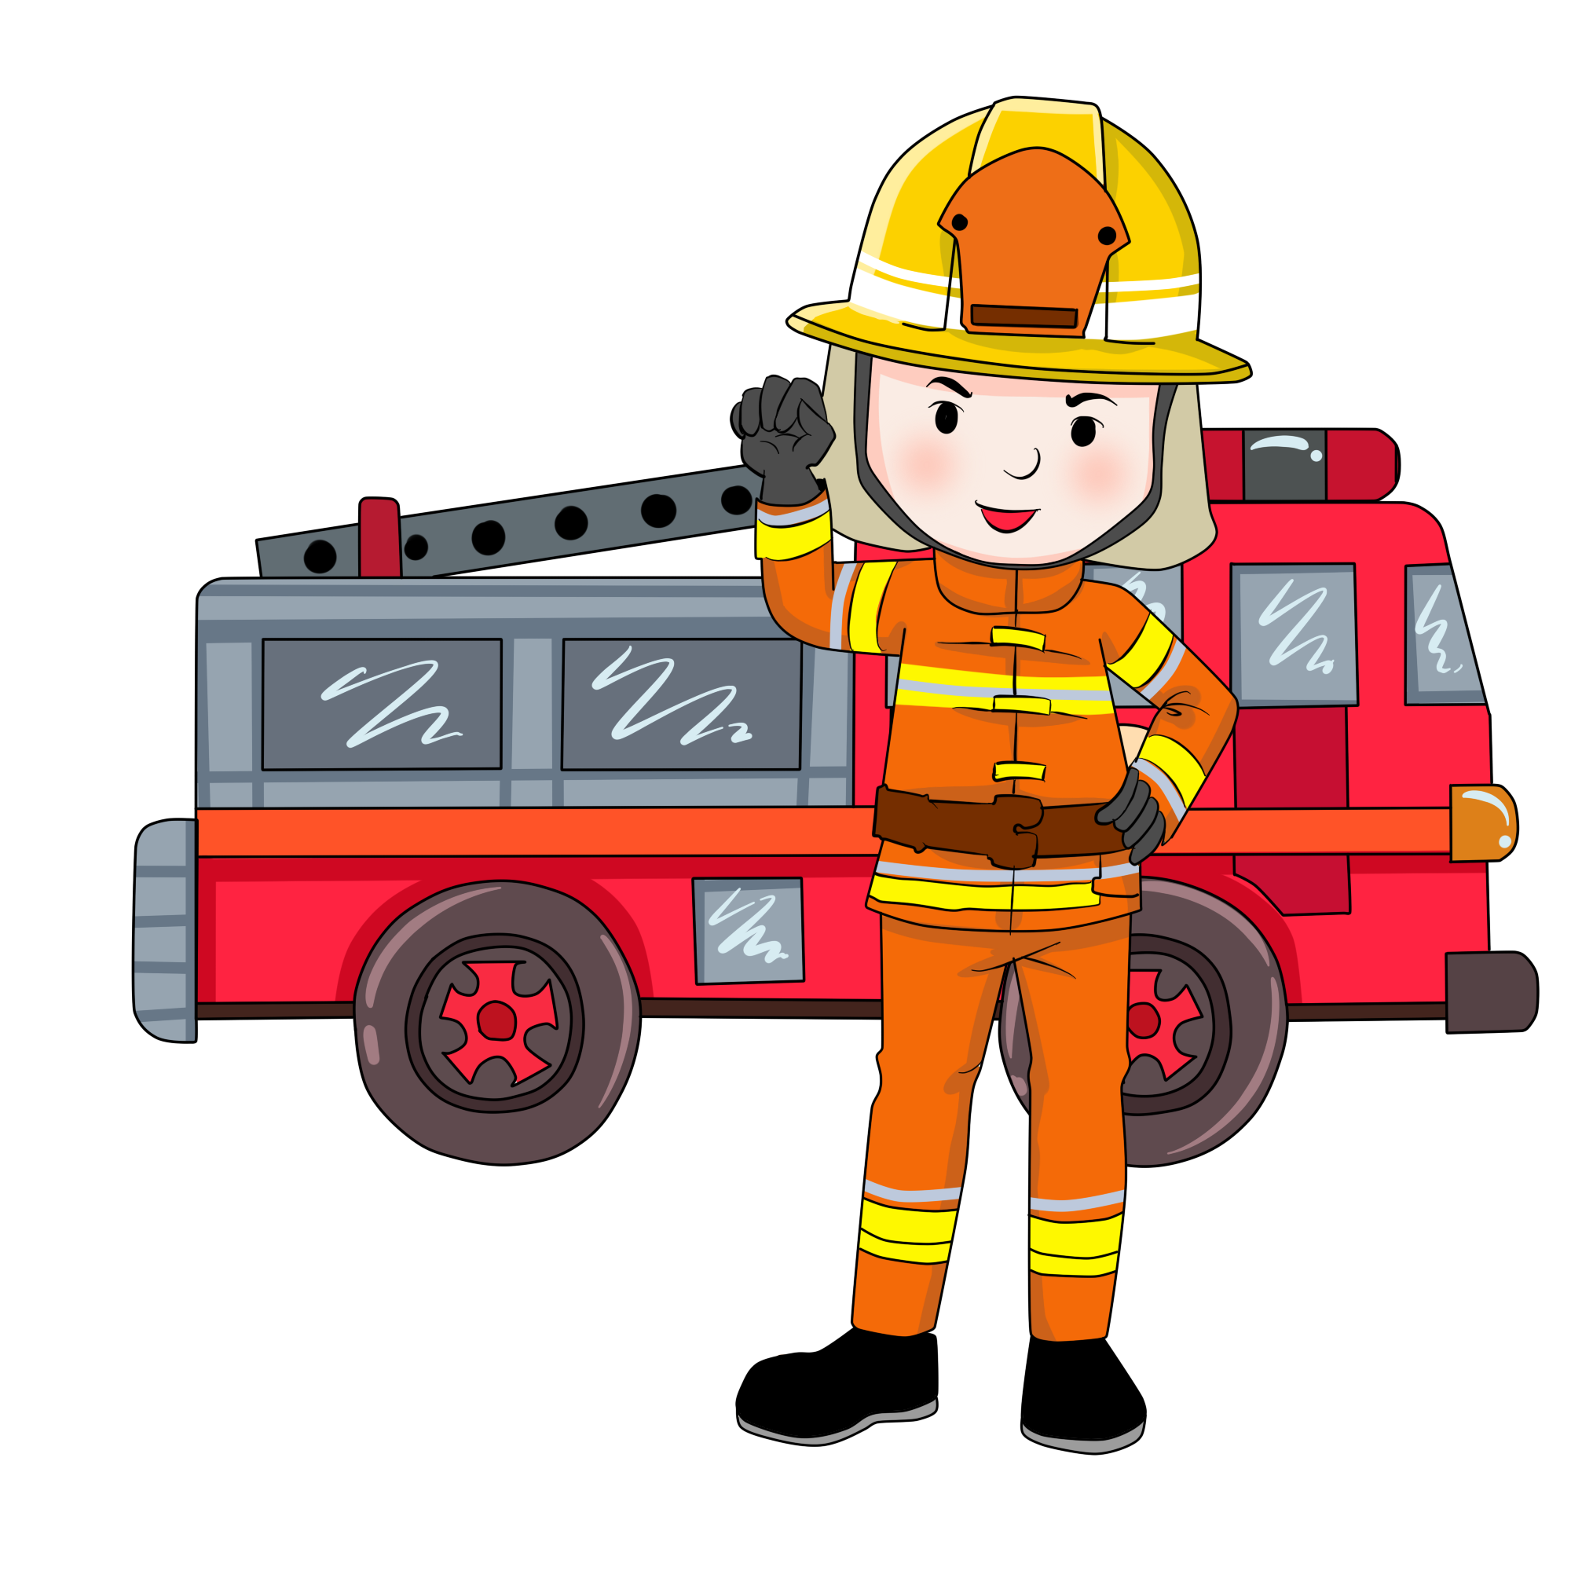




Slide 4

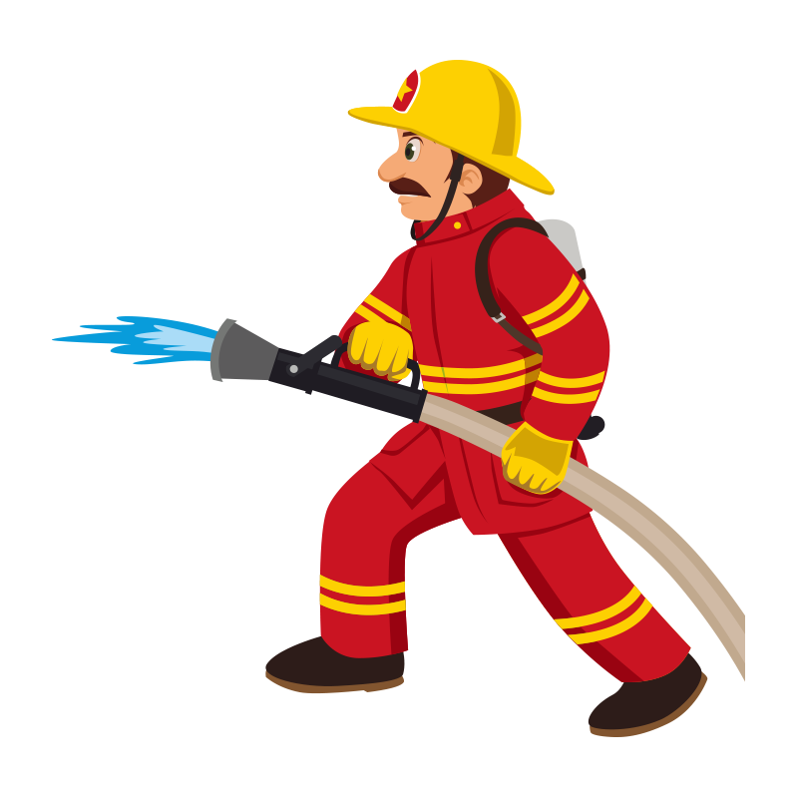

Slide 5
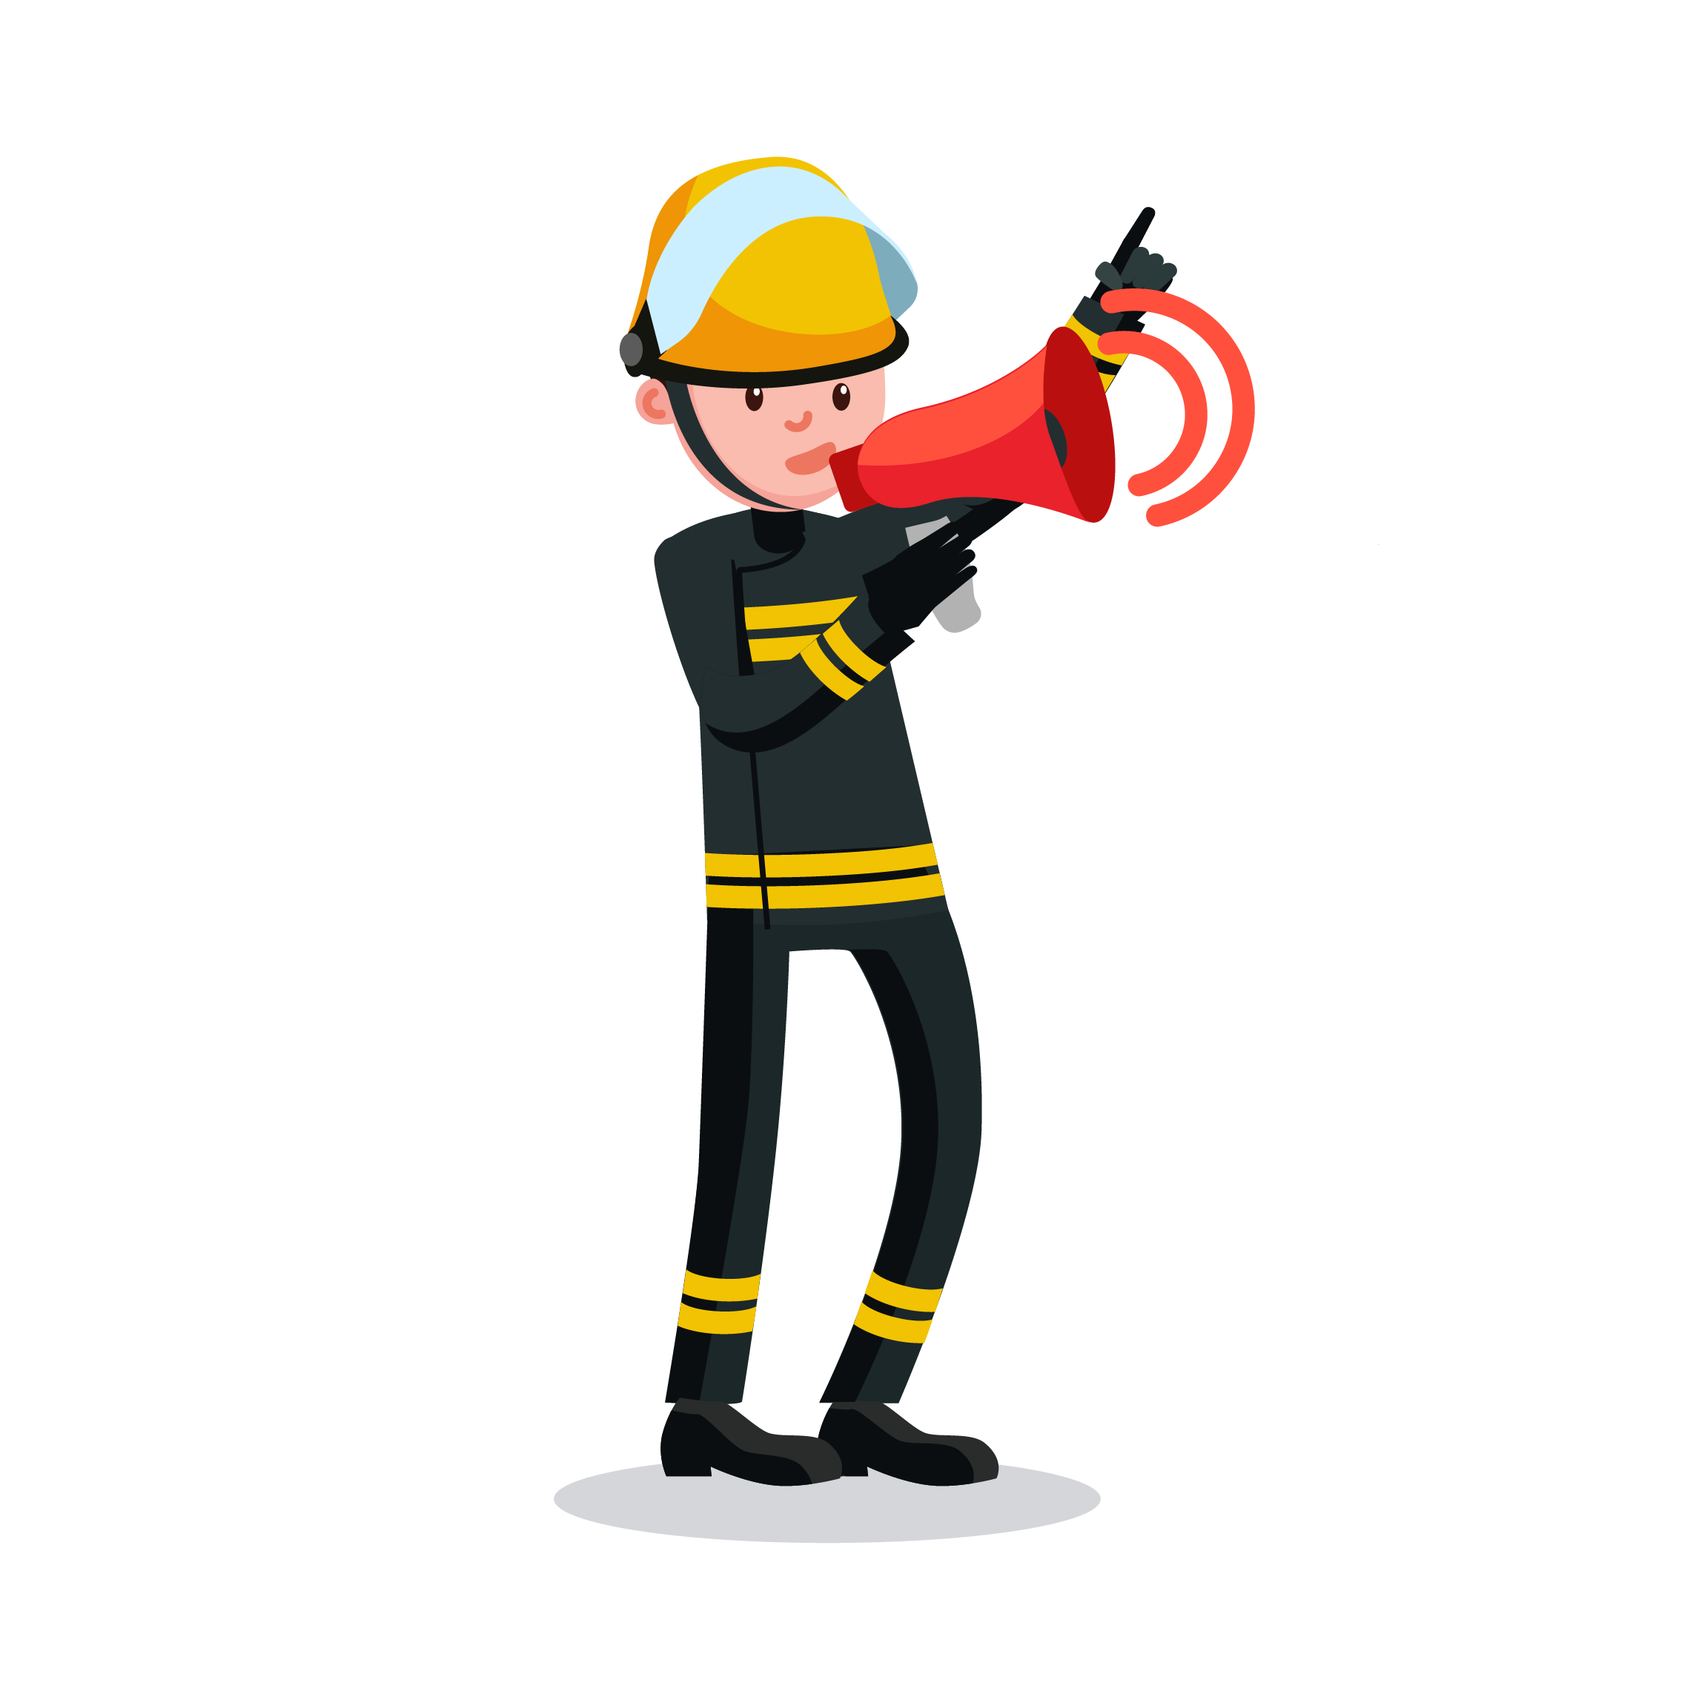
1. Tìm hiểu những việc cần phải làm, không được làm khi có cháy

Slide 6
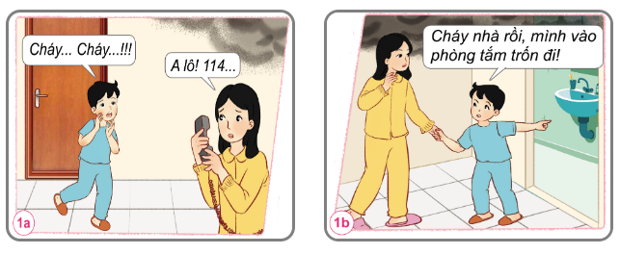
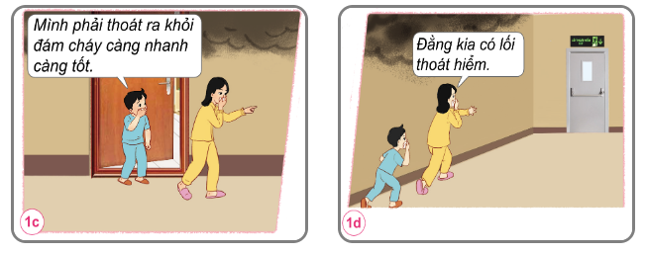
1. Hãy nói những việc phải làm và những việc không được làm khi phát hiện có cháy trong tình huống dưới đây.

Slide 7
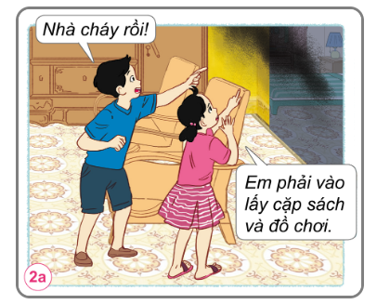
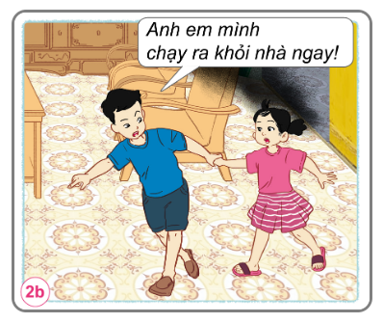
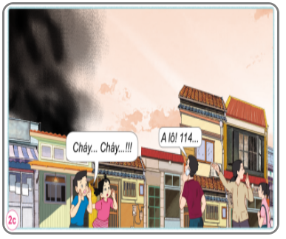



1. Hãy nói những việc phải làm và những việc không được làm khi phát hiện có cháy trong tình huống dưới đây.
Thảo luận
nhóm 4

Slide 8











Notes:
Slide HS trình bày

Slide 9
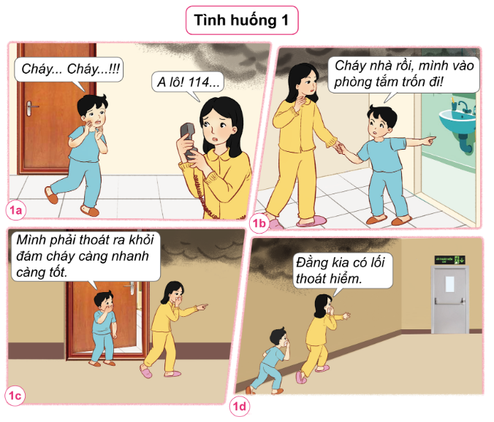
Những việc
nên làm:
Kêu cứu, có cháy.
Gọi 114.
Dùng khăn ướt bịt mồm và mũi.
Phải thoát khỏi đám cháy càng sớm càng tốt.

Slide 10
Những việc
không nên làm:
Trốn trong nhà tắm.

Slide 11
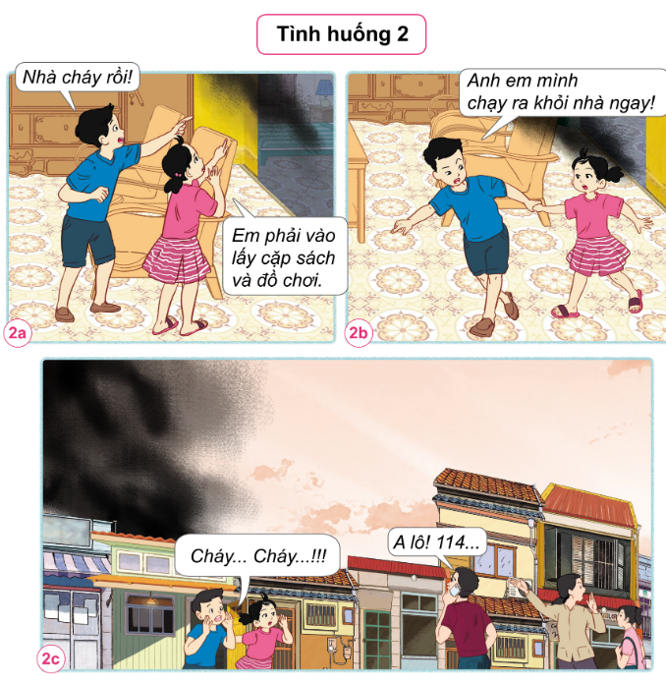
Những việc
nên làm:
Kêu cứu, có cháy.
Chạy ra khỏi nhà ngay
Gọi 114

Slide 12
Những việc
Không nên làm:
Vào lấy cặp sách và đồ chơi

Slide 13


Slide 14
2. Xử lý tình huống
Notes:
Thiết kế: Hương Thảo – tranthao121004@gmail.com

Slide 15
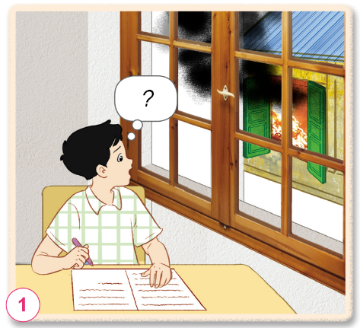
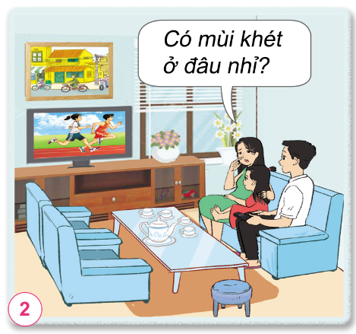
1. Em và người thân sẽ làm gì nếu gặp các tình huống sau đây
Thảo luận
nhóm

Slide 16
Em sẽ dừng việc học để xem nhà hàng xóm có vấn đề gì.
Khi biết nhà hàng xóm bị cháy, ngay lập tức thông báo và tìm sự giúp đỡ từ 114, người lớn, những người xung quanh.
Giúp đỡ mọi người dập lửa và cứu người bị thương ra ngoài (nếu có).

Slide 17
Em và người thân sẽ dừng việc xem phim và ra ngoài xem mùi khét bắt nguồn từ đâu.
Nếu phát hiện nhà hàng xóm bị cháy, ngay lập tức thông báo và tìm sự giúp đỡ từ 114, người lớn, những người xung quanh.
Giúp đỡ mọi người dập lửa, cứu người bị thương (nếu có).

Slide 18


Để phòng tránh hỏa hoạn khi ở nhà, chúng ta cần phải chú ý sắp xếp, sử dụng cẩn thận và an toàn các chất, đồ dùng, vật dụng có thể gây cháy nổ.
Khi có cháy xảy ra, chúng ta cần bình tĩnh, nhanh chóng thoát ra khỏi đám cháy và gọi sự trợ giúp

Slide 19


Slide 20


Notes:
Thiết kế: Hương Thảo – tranthao121004@gmail.com

Slide 21


Đáp án: 114
Khi gặp đám cháy, em phải gọi đến số điện thoại nào?

Slide 22
Những việc không được làm: trốn trong nhà khi có cháy, tìm đồ đạc khi có cháy...
Hãy nêu những việc không được làm khi có cháy

Slide 23
Những việc cần làm: kêu cứu, gọi điện thoại số 114, tìm lối thoát hiểm...
Hãy nêu những việc nên làm khi có cháy

Slide 24

Notes:
Thiết kế: Hương Thảo – tranthao121004@gmail.com

